Slide 1
مَركَزُ التَّربِيَّةِ الدّينِيَّة
يُقَدِّمُ كِتابَ الأساسيَّ السّابع

Slide 3
اللِّقاءُ التّاسع
أرسلهم إثنين إثنين

Slide 5
سَلام المَسيح أَصدِقائي...شو رح نعمل اليوم؟

Slide 6
نحفظ شُروط الإرسال يلّي عطاها يَسوع بس بَعت التَّلاميذ، ونعبّر عن طَريقة عَيشها اليَوم والصُّعوبات يلّي بتواجِه يلّي بيتبَعوها
نتنبّه لأَهميّة الرِّسالِة حتّى يولَد بقلوبنا حِس رَسوليّ ييدفعنا نَحو الآخَرين ليعرِّفُن عَ مَحَبَّةِ يَسُوع.

Slide 7
أَصدقائي!
إذا أُرسِلْتُو ت تَعمْلُو رِسالة بِشِي ضيعَة، ت تبشروا بإنجيل يَسوع، شُو بتاخْدو معكن؟

Slide 8
أوّل شي الكتاب المقدّس

Slide 9
شو هيّي برأيكم التَّعليمات يلي مُمكِن يعطوكُن ياها أهلكن والمَسؤول عَن هالعَمَل؟
خلّونا نْشوف يَسوع شو أعطَى تَعلِيمات لَتلاميذُو لمّا أرسلن للرّسالة!

Slide 10
برافو !
إِجابِةسَليمة... وهَلّق رَح نْشوف شو بيخَبِّرنا الكْتاب المقدَّس عَن علاقة يَسوع بالهيكل!

Slide 11
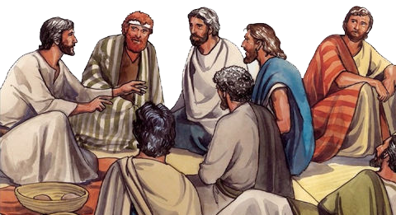
أرسلهم إثنين إثنين
(لوقا10/1-11)
عيّن يسوع 72 رسول
ليسبقوه ع كل مدينة

Slide 12
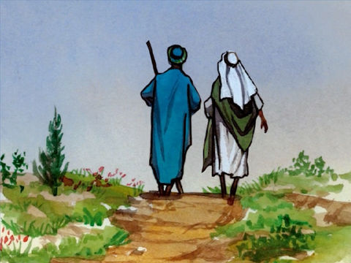
وَأَرْسَلن اثْنَيْنِ اثْنَيْنِ، لكُلِّ مَدِينَة ومَكان كَانَ هوّي بدّو يروح عليه

Slide 13
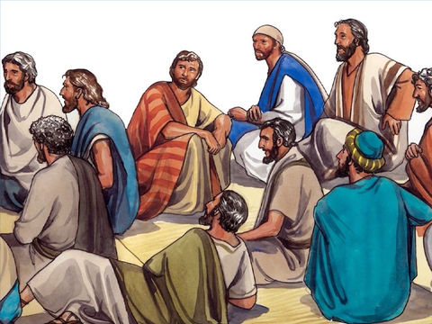
وَقَالَ لَهُمْ:
«إِنَّ الْحَصَادَ كَثِيرٌ، وَلكِنَّ الْعُمَّالَ قَلِيلُونَ، فَتَضَرَّعُوا إِلَى رَبِّ الْحَصَادِ أَنْ يَبْعَثَ عُمَّالاً إِلَى حَصَادِهِ

Slide 14
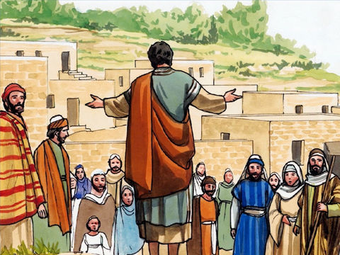
. فَاذْهَبُوا! هَا إِنِّي أُرْسِلُكُمْ كَحُمْلانٍ بَيْنَ ذِئَابٍ. لَا تَحْمِلُوا صُرَّةَ مَالٍ وَلا كِيسَ زَادٍ وَلا حِذَاءً؛ وَلا تُسَلِّمُوا فِي الطَّرِيقِ عَلَى أَحَدٍ.

Slide 15
وَأَيَّ بَيْتٍ دَخَلْتُمُوهُ، فَقُولُوا أَوَّلاً: سَلامٌ لِهَذَا الْبَيْت، فإن كَانَ فِي الْبَيْتِ ابْنُ سَلامٍ، يَحِلُّ سَلامُكُمْ عَلَيْهِ، وَإلَّا، فَسَلامُكُمْ يَعُودُ لَكُمْ

Slide 16
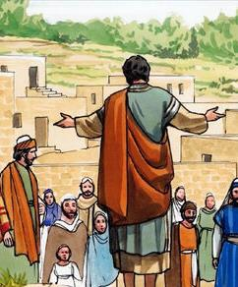
وَانْزِلُوا فِي ذلِكَ الْبَيْتِ تَأْكُلُونَ وَتَشْرَبُونَ مِمَّا عِنْدَهُمْ: لأَنَّ الْعَامِلَ يَسْتَحِقُّ أُجْرَتَهُ. لَا تَنْتَقِلُوا مِنْ بَيْتٍ إِلَى بَيْتٍ

Slide 17
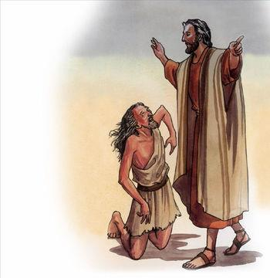
وَأَيَّةَ مَدِينَةٍ دَخَلْتُمُوهَا وَقَبِلَكُمْ أَهْلُهَا، فَكُلُوا مِمَّا يُقَدَّمُ لَكُم، وأشفوا المرضى الّذين فيها

Slide 18
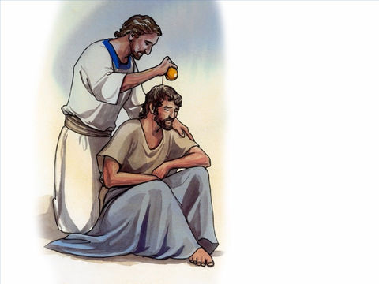
وَقُولُوا لَهُمْ: قَدِ اقْتَرَبَ مِنْكُمْ مَلَكُوتُ اللهِ

Slide 19
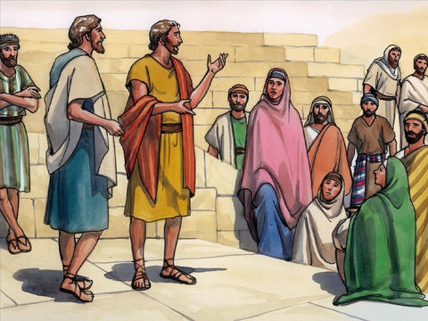
وَأَيَّةَ مَدِينَةٍ دَخَلْتُمُوهَا وَلَمْ يَقْبَلْكُمْ أَهْلُهَا، فَاخْرُجُوا إِلَى شَوَارِعِهَا، وَقُولُوا

Slide 20
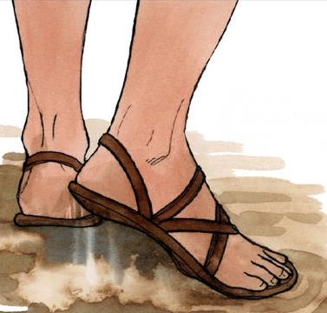
حَتَّى غُبَارُ مَدِينَتِكُمُ الْعَالِقُ بِأَقْدَامِنَا نَنْفُضُهُ عَلَيْكُمْ، وَلكِنِ اعْلَمُوا هَذَا: أَنَّ مَلَكُوتَ اللهِ قَدِ اقْتَرَبَ!

Slide 21
وهلق خلّونا نتناقش بهالأسئلة ...
كم تلميذ أرسل يسوع وليش قلّن «إنّي أُرسِلُكُم كالحِمْلانِ بينَ الذِّئاب» ؟

Slide 22
الجواب
أرسَل يَسوع الـ72 تِلميذ، تنَين تنين للأماكِنِ يلي كان هُوّي بدّو يروح عليها حتّى يُعلِن المَلَكوت. أكيد كان عارف بِخُطورةِ الرِّسالَة، كرمال هيك قلّن «إنّي أُرسِلُكُم كالحِمْلانِ بينَ الذِّئاب» (لو 10/3). وهاالرِّسالَةَ الأولى منها إلّا صورةٌ للرِّسالَةِ الكبيرة الحَقيقيّة يلّي تَمّتْ يوم الفِصحِ «إذهَبوا وتَلمِذوا جَميعَ الأمّم...»

Slide 23
طَلَبَ مِنّن يَتخَلّوا عَن كلّ شي ممكن يُوقّف عمل الرِّسالَة:
- ما تَحملوا كيس مصاري ولا زوادّة ولا حذاء.
- ما تسلّموا بطريقكن عَحدا -حتّى ما يضيع الوَقت- (راجِع الحاشيَةَ في (لوقا 10/4)، في كِتابِ العَهدِ الجَديد - دار المشرق).
شو طلب منّن؟

Slide 24
شو كانت تعليمات يسوع؟
عطاهُن تَعليمات صَريحَة
1- قُولوا: السَّلامُ على هَذا البَيت
2- أَقيموا في ذلِكَ البَيت
3- لا تَنتَقِلوا مِن بَيتٍ إلى بَيت
4- إذا قَبلوكُم:
كُلوا مِمّا يُقدَّمُ لكُم
إشْفُوا المَرضى
قولوا: قَد اقتَربَ مِنكُم مَلَكوت اللّه

Slide 25
شو كانت تعليمات يسوع؟
5- إذا لَم يَقبَلوكُم:
أُخرُجوا إلى ساحاتِ المَدينَة،
أُنفُضوا الغُبارَ العالِقَ بأقدامِكم،
قولوا: إعلَموا أنَّ ملكوتَ اللّهِ قد اقترَب

Slide 27
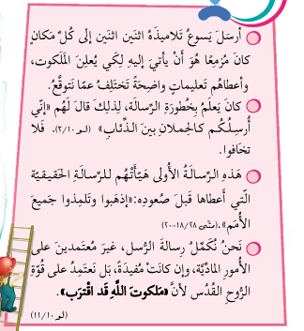
عصارة هاللقاء هيي

Slide 28
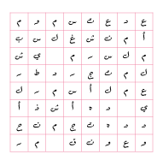
وقبل ما نختم جربو لاقوا صفات الرسول بهالشبكة

Slide 29
رحّال
مبَشّر
مُنْشَغِل
قَنُوع
شاهِد
مُنذِر
مُتَجَرّد
مُجتَهد
وَديع
كامِل
مُسالِم
مُرسَل
مُستَعد
وَسيط

Slide 30
ومنِختُم لِقاءْنا اليَوم بِهالصَّلاة

Slide 32
منِلتِقي الأسْبوع القادِم

